Slide 1
Использование эффективных приёмов и методов для повышения уровня знаний по русскому языку учащихся с задержкой психического развития
РУМО «Проектирование современного урока в соответствии с требованиями ФАОП»
Сабирова Мария Григорьевна,
учитель русского языка и литературы
ГБОУ школы-интерната № 2 г.о. Жигулевск
20.02.2024 г.

Slide 2
Задача учителя
обеспечивать коррекцию отклонений в развитии познавательной деятельности и речи учащихся, восполнять пробелы в знаниях.
Использование специфических приемов и методов обучения и воспитания
Наглядные методы
(показ, иллюстрация, демонстрация, наблюдение)
Практические методы
(упражнения – чтение, письмо, пересказ)

Slide 3
Разминка
Кто становится выше, когда садится? (Собака).
Чем больше берут, тем больше это становится? (Яма).
Что принадлежит только тебе, а употребляется другими? (Имя).
Какую часть слова можно найти в земле? (Корень).
Обычно месяц заканчивается 30-м или 31-м числом. В каком месяце есть 28-е число? (Во всех).

Slide 4
Тренинг на развитие внимания
Р | Р | ш | А | Ж | ю | Л
Н | Ц | О | Н | Р | А | П
Ж | А | е | Р | д | щ | О
Г | У | П | н | О | ш | Д
э | К | А | П | э | П | Э
Ш | К | н | г | А | г | Г
а | Е | Р | Ф | е | Е | Х
З | Ц | г | з | Л | г | Ь
ъ | е | О | Ж | к | В | А
Х | а | ш | з | Д | н | Ж
е | з | Ш | А | у | Ф | К
Ъ | Ц | у | щ | Ж | н | О
н | щ | Д | Л | ц | А | М
а | В | к | щ | Ь | ы | Т
г | ш | А | Р | у | й | Ь
Й | Р | г | ш | М | л | А

Slide 5
Элементы занимательности
Сказка о корнях -КОС- и -КАС-
Проблемный вопрос: При каком условии происходит чередование корней –КОС- и –КАС-?
В одной стране, которая называется Грамматика, в старом домике жили два брата - корни -КОС- и -КАС-. Жили они дружно и весело, но им не хватало друзей. Около их дома росло много больших, ветвистых и зеленых деревьев. Бывало, засмотревшись на эти деревья, братья вспоминали о товарищах.
Но наступила осень, листья с деревьев опали и легли на землю. Корень -КАС- заскучал. Он скучал так, что забыл про брата и ушел из дому. Он шел очень долго и стал замерзать. Попросился к суффиксу -Н-. но тот не пустил его в дом. С горя -КАС- поплелся дальше. Он обошел весь город, но нигде не нашел приюта. Только на окраине города замерзшего -КАСа нашел маленький суффикс -А. Он обогрел его, накормил, напоил и спать уложил. С тех пор -КАС- стал жить с суффиксом -А-. Они крепко подружились и стали неразлучными друзьями.
А корень -КОС- дружил со многими, но постоянного друга у него не было.

Slide 6
Элементы занимательности
Задания-игры
Упражнение «Волшебная палочка».
Передача «волшебной палочки» (линейка, ручка или карандаш) сопровождается соответствующей заданию речью. Например, передающий называет существительное, а принимающий – прилагательное к нему: стол – стол ученический, стол обеденный
Упражнение «Составь слово». Класс разделен на группы. Задание: кто составит и напишет больше слов из букв данного учителем слова в течение трех минут. Выделить и объяснить в них орфограммы.

Slide 7
А.Г.Зикеев «Практическая грамматика на уроках русского языка», Москва, 2003 год

Slide 8
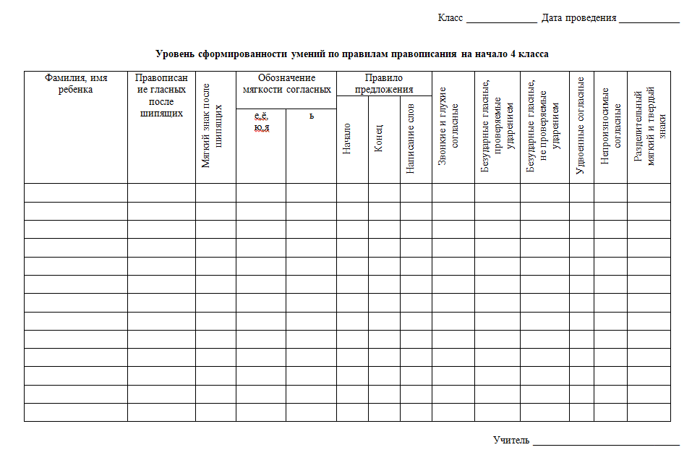
«Паспорт грамотности»

Slide 9
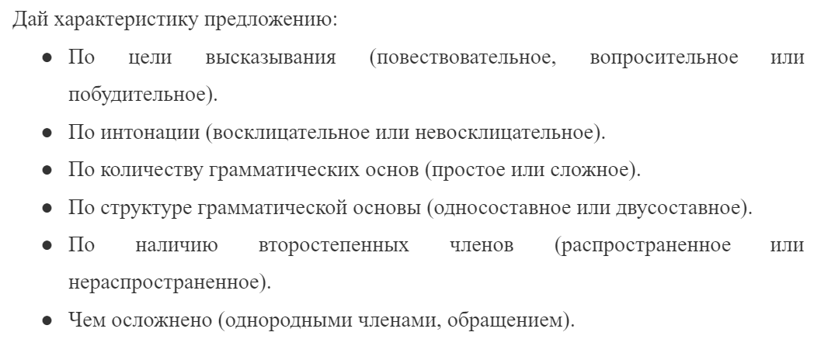
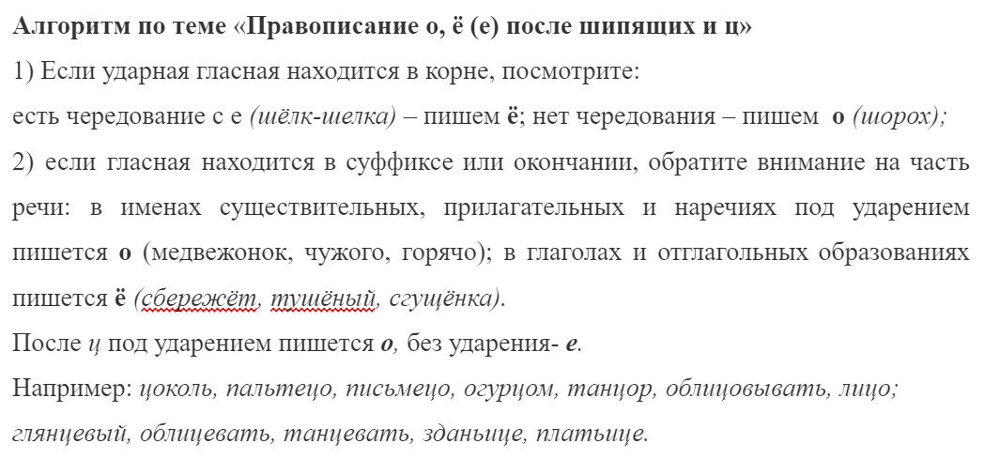
Памятки, алгоритмы рассуждения

Slide 10
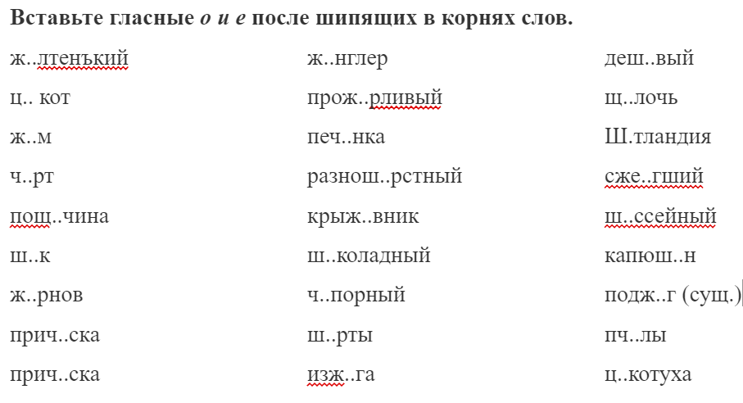
Задания по карточкам

Slide 11
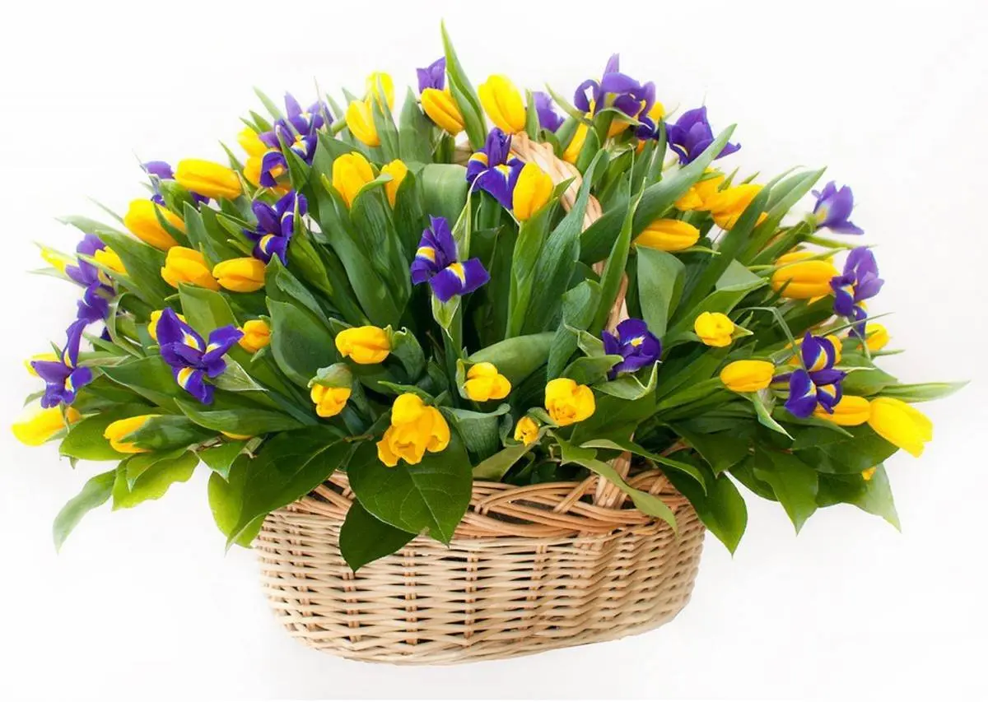
Спасибо за внимание!

